Slide 1

Seennomaly_Simple

Slide 2
核心算法
目录
功能模块
输入输出
优点分析

Slide 3
核心算法
数据处理
网络模型
模型评估

Slide 4
数据处理
视频数据处理
GIF数据处理
采用RICO数据集，利用其标注的json文件，在get_data.py中实现对GIF的截取和清除静态图片。并生成一个class_name文件。其中，利用json文件的信息得到全部的图片。然后判断图片之间的相似度。如果相似度不大，就加入“不同图片”列表。最后将这些不同图片输出出来。
在get_class.py中读取所有的class_name，并生成一个label
使用OpenCV，检查目标目录下的所有输入录像，对每个录像都比对出最多任意设定数目的操作截图（超过数目的采用随机选取），存在同名文件夹中。并得出一个label文件

Slide 5
网络模型
VAE
GAN
VAEGAN
是自动编码机的一种扩展，它假设输出的潜在变量z服从一种先验分布，如高斯分布。这样，在训练完模型后，我们可以通过采样这种先验分布得到z’，这个z’可能是训练过程中没有出现过的，但是我们依然能在解码器中通过这个z’获得x’，从而得到一些符合原数据x分布的新样本，具有“生成“新样本的能力。
由编码器和解码器组成
GAN主要由两部分构成：generator和discriminator，generator主要是从训练数据中产生相同分布的samples，而discriminator 则是判断输入是真实数据还是generator生成的数据，discriminator采用传统的监督学习的方法。.
VAE+GAN的组合。我们知道VAE是由一个编码器一个解码器组成，编码器可以将数据映射到一个低维的空间分布code c，而解码器可以将这个分布还原回原始数据，因此decoder是很像GAN中的generateor，如果再后面拼接上一个判别器D，这样的话，前两个模块就是VAE，后俩模块就是GAN。

Slide 6
VAE
由编码器子网络vAEE和解码器子网络vAED组成。学习目标是最小化输入x和重构输入x 之间的差异。在这项工作中，我们计算x和x之间的l1距离作为VAE网络的损失函数(称为重构损失) :
其中 f i 和 f i 分别是 x 和 x 中的第 1 个截图。通过最小化重构损失，潜在矢量 z 可以捕获输入 x 的最重要的时空特征， 使得重构的输入 x 具有最小的信息损失。
本质上就是在我们常规的自编码器的基础上，对 encoder 的结果（在VAE中对应着计算均值的网络）加上了“高斯噪声”，使得结果 decoder 能够对噪声有鲁棒性；而那个额外的 KL loss（目的是让均值为 0，方差为 1），事实上就是相当于对 encoder 的一个正则项，希望 encoder 出来的东西均有零均值。

Slide 7
GAN
一个 GAN 由一对网络组成: 一个发生器 g 试图从数据分布中生成样本，一个鉴别器 d 试图区分真实样本和生 成的假样本。该网络在极小-极大博弈中训练，其中生成器寻求最大限度地欺骗鉴别器，同时鉴别器寻求确定样本有效性(即真假) ，两个网络最终达到纳什均衡点。
模型通过框架中（至少）两个模块：生成模型（Generative Model）和判别模型（Discriminative Model）的互相博弈学习产生相当好的输出。原始 GAN 理论中，并不要求 G 和 D 都是神经网络，只需要是能拟合相应生成和判别的函数即可。但实用中一般均使用深度神经网络作为 G 和 D 。一个优秀的GAN应用需要有良好的训练方法，否则可能由于神经网络模型的自由性而导致输出不理想。

Slide 8
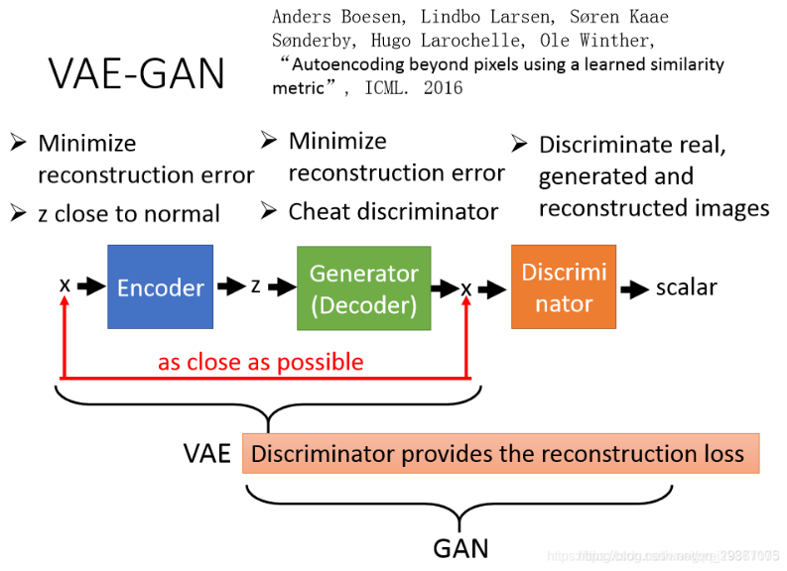
VAEGAN
VAE-GAN如图所示，也就是VAE+GAN的组合。我们知道VAE是由一个编码器一个解码器组成，编码器可以将数据映射到一个低维的空间分布code c，而解码器可以将这个分布还原回原始数据，因此decoder是很像GAN中的generateor，如果再后面拼接上一个判别器D，这样的话，前两个模块就是VAE，后俩模块就是GAN。

Slide 9
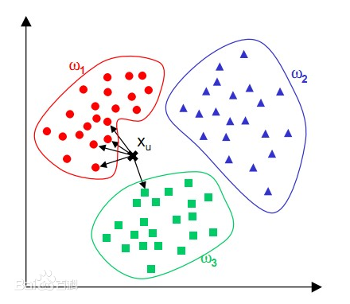
模型评估：KNN算法
如果一个样本在特征空间中的K个最相邻的样本中的大多数属于某一个类别，则该样本也属于这个类别，并具有这个类别上样本的特性。该方法在确定分类决策上只依据最邻近的一个或者几个样本的类别来决定待分样本所属的类别。KNN方法在类别决策时，只与极少量的相邻样本有关。由于KNN方法主要靠周围有限的邻近的样本，而不是靠判别类域的方法来确定所属类别的，因此对于类域的交叉或重叠较多的待分样本集来说，KNN方法较其他方法更为适合

Slide 10
功能模块
数据处理
模型训练
模型评估
从输入的原始数据处理为TensorFlow能够处理的数据
利用多种网络模型训练模型
利用KNN算法实现模型评估

Slide 11
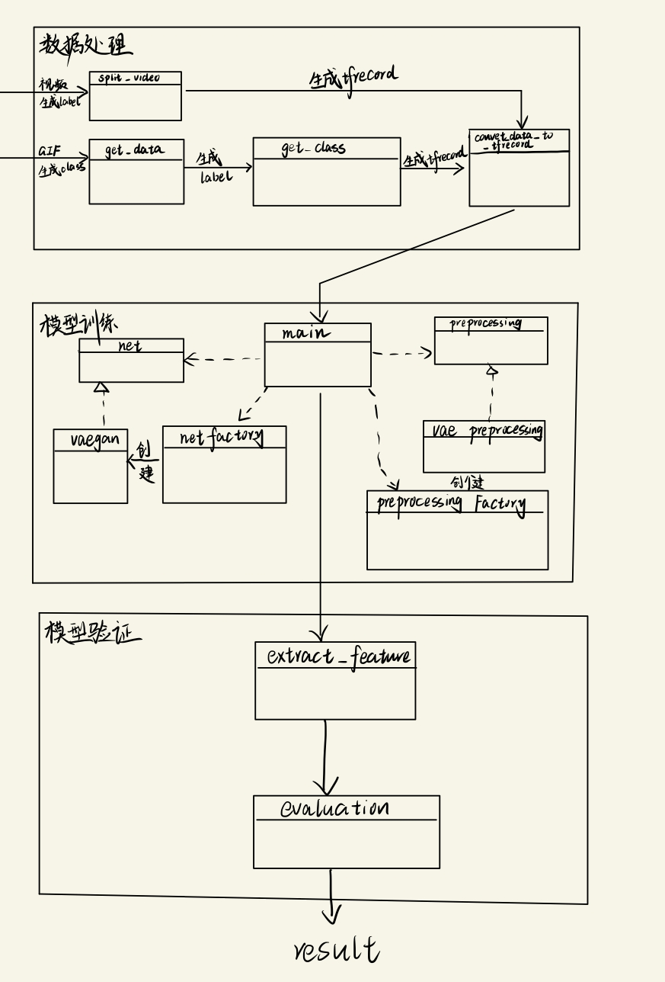
功能模块

Slide 12
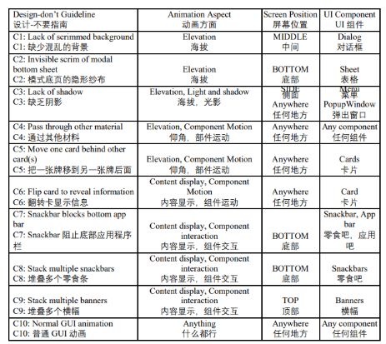
输入输出
输入
输出
一种是线性的GUI动画屏幕录像。第二种是一部分GUI动画屏幕截图。第二种是设计准则的标签数据，可以从设计文档、应用程序、相关讨论区收集。第三种是从真实应用中获得的大量GUI动画屏幕录像。
给定UI设计是否满足“不要设计原则”

Slide 13
优势分析
自身优势方面：
提出的优秀算法很好地解决了GUI动画数据集标签不够的问题。创新点在于利用了最简单的KNN算法，将被映射在密集特征空间的违反设计原则的UI找出来
相比于其他方法，首次提出了GUI设计的“不要设计原则”。首次利用计算机视觉解决GUI动画镶边问题。同时使用无监督式学习，易于收集数据
检查GUI
动画效果

